Slide 1
Разработка игр
Урок цифры
Автор: Руцкая Е.А.,
педагог доп.образования г. Когалым

Slide 2
Разработка игр
Из истории
10
20
30
40
50
профессия
10
20
30
40
50
Обо всём
10
20
30
40
50
игры
10
20
30
40
50

Slide 3
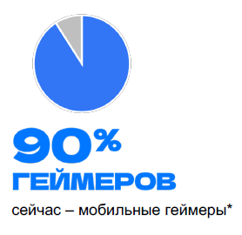
Из истории
10
Когда появились мобильные игры?
«2000 годы»

Slide 4
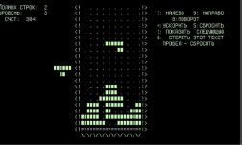
Из истории
20
Что это за игра?
«1984 Появился Tetris, который придумали в СССР»

Slide 5
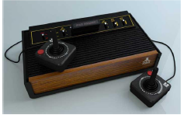
Из истории
30
Первая приставка для игры
дома?
1975

Slide 6
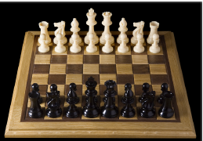
Из истории
40
Игры – с чего всё начиналось.
С древних времён
Настольные игры

Slide 7
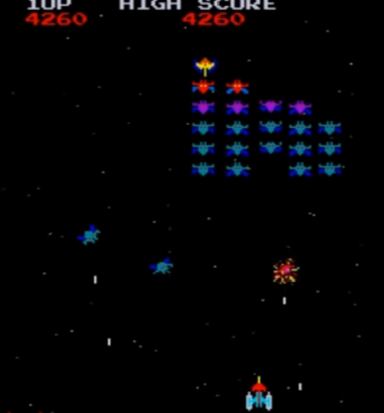
Из истории
50
Как вы думаете, в каком году
появилась эта видеоигра?
«Это — игра Galaxian,
она появилась
в 1979 году!
42 года назад!»

Slide 8
10
профессия
Отвечает за разработку правил, механику игры и содержание игрового процесса.
«Гейм-дизайнер!»

Slide 9
профессия
20
Пишет код на выбранном игровом движке. Наиболее популярные из
них – Unity и Unreal Engine?
Разработчик (программист)

Slide 10
профессия
30
Тестирует игры и выявляет ошибки и недоработки перед
тем, как игра попадёт к пользователю.
Тестировщик

Slide 11
профессия
40
Занимается отрисовкой
2D- и 3D-графики для игр.
Художник
Всё, что мы видим в играх, нарисовано художниками: персонажи, одежда, средства передвижения, здания, весь мир в целом.

Slide 12
профессия
50
Отвечает за продвижение игры, делает ее привлекательной и узнаваемой для игроков, анализирует аудитории и рынки?
Маркетолог

Slide 13
ОБО ВСЁМ
10
Практически всегда имитация какой-то реальной деятельности: строительство, управление персонажами, машинами, самолётами. Всё это существует и в реальной жизни.
Компьютерная игра

Slide 14
ОБО ВСЁМ
20
Программная прослойка между платформой и
собственно кодом игры?
Игровые движки

Slide 15
30
ОБО ВСЁМ
Аппаратно-программные системы, позволяющие запускать видеоигры?
Игровые платформы.
Основные — это персональные компьютеры, игровые консоли, мобильные устройства, аркадные автоматы.

Slide 16
ОБО ВСЁМ
40
Отвечает за создание, развитие, управление и общение с участниками игрового сообщества, а также занимается созданием контента для групп сообщества?
Комьюнити-менеджер

Slide 17
ОБО ВСЁМ
50
Жанр приключенческих компьютерных игр, герой которых перемещается по неизвестной местности для нахождения какого-либо объекта?
Бродилка

Slide 18
ИГРЫ
10
Какая самая популярная игра?
Minecraft

Slide 19
ИГРЫ
20
Как называется известная игра созданная в СССР?
Тетрис

Slide 20
ИГРЫ
30
Какая самая популярная игра на телефоне?
Roblox — 55,9%

Slide 21
ИГРЫ
40
Какая самая популярная игра в стиме?
PUBG

Slide 22
ИГРЫ
50
Какая самая популярная игра в СССР?
Во времена Советского Союза самой популярной игрой была игра в КАРТЫ.

